Slide 1



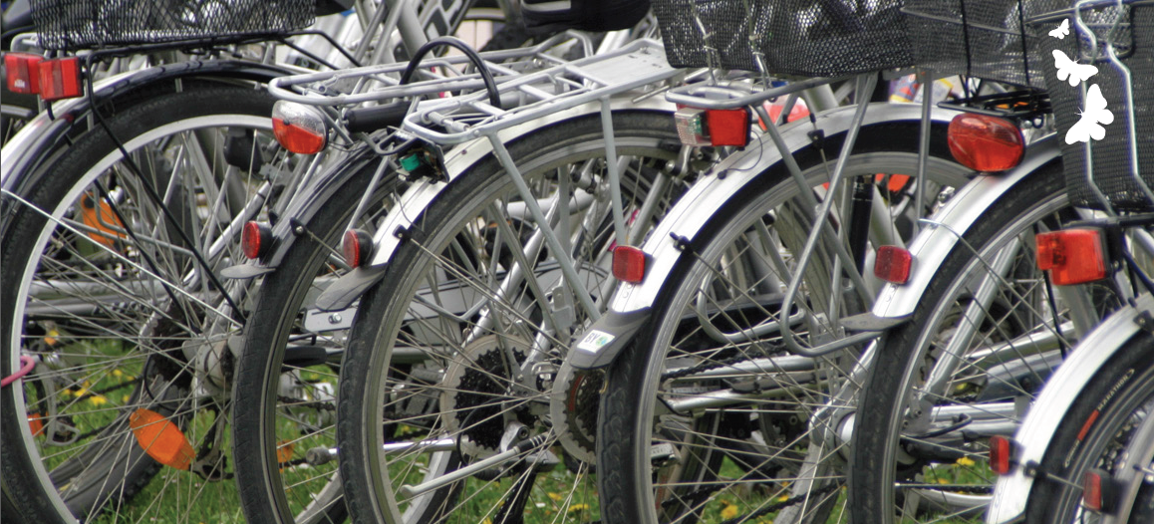








ICT cloud-based platform
and mobility services available,
universal and safe for all users
Especificaciones de los Servicios del piloto de Madrid
www.moveus-project.eu

Slide 2
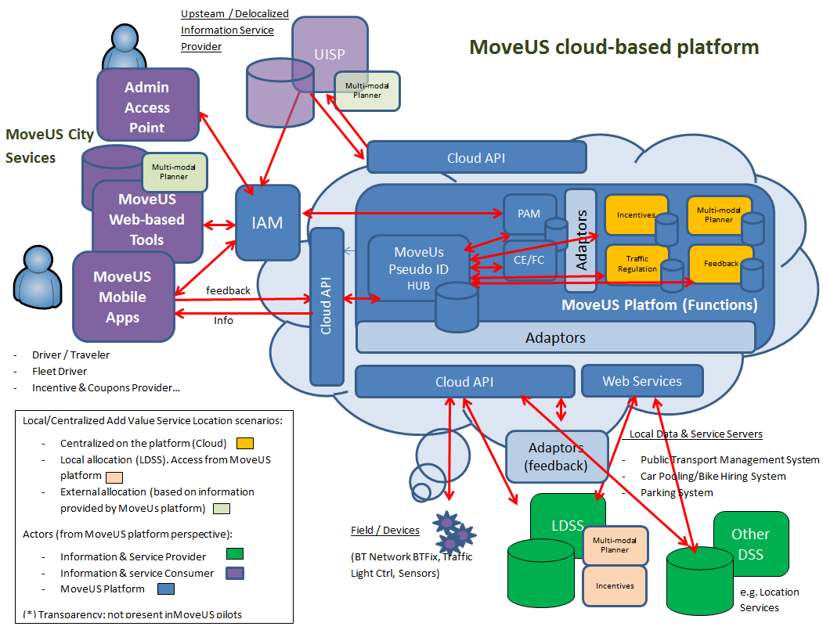
Arquitectura
Plataforma MoveUS.

Slide 3
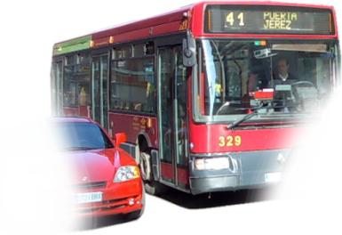
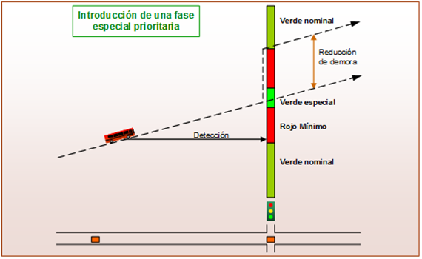
1) Priorización inteligente de Autobuses
Objetivo:
  Proporcionar servicios de prioridad inteligente al transporte público en Centralizaciones de tráfico urbano.
Frente a la prioridad tradicional, el uso de la plataforma permite:
  Nuevas estrategias de prioridad.
    Se solicita prioridad únicamente en caso de retraso en el horario planificado.
    Se puede solicitar prioridad de paso con niveles de urgencia definidos (emergencias, mayor retraso, ocupación del autobús, etc.)
    Necesidad de autenticación
  Facilitar el despliegue a través de la estandarización.
    Utilizar un catálogo normalizado de mensajes a intercambiar (SAE J2735), soportado en servicios cooperativos (I2V, V2I, V2V). Mensajes SPaT y MAP del estándar SAE J2735 están previsto ser soportados en el estándar europeo.

Slide 4
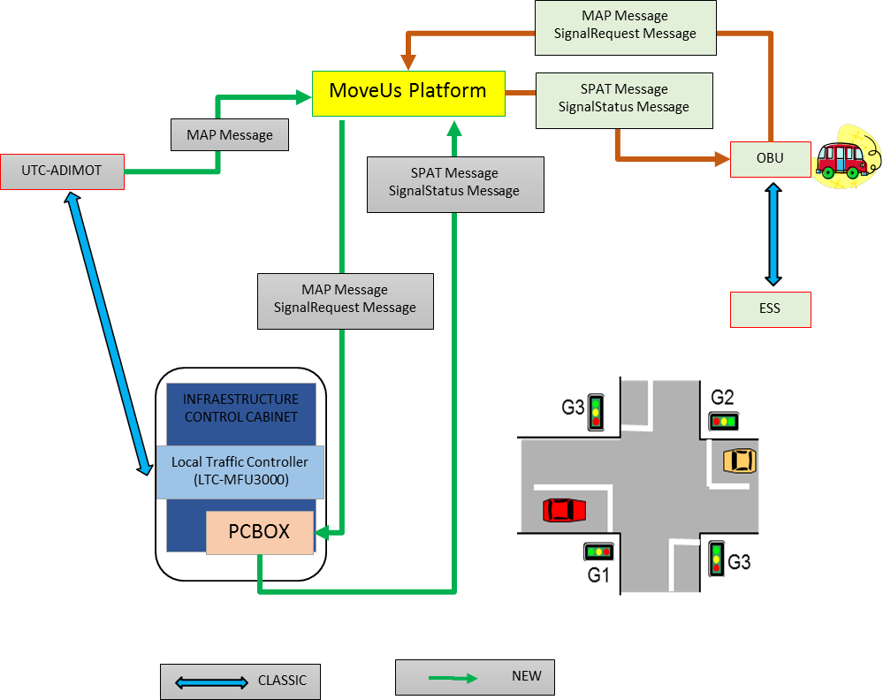
1) Priorización inteligente de Autobuses
Funcionalidades
Dar prioridad a los aubuses en los cruces (cuando tengan retraso en el horario). Proporcionar un servicio más eficiente en el transporte público, primando regularidad y frecuencia de paso . El regulador activará la prioridad con criterios de seguridad vial y basándose en las condiciones de tráfico (reglas). La topología del cruce debe ser conocida por todos los actores y esto se facilita por el despliegue de la plataforma.

Slide 5
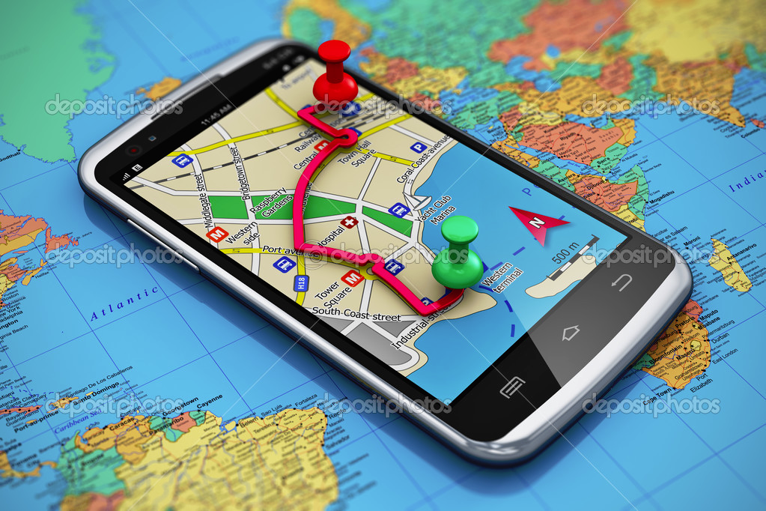
2) Enrutado inteligente de Peatones (Información multimodal)
Objetivo:
  Proporcionar al usuario una ruta para llegar a su destino de forma inteligente y personalizada, a traves de su dispositivo móvil.
  Proporcionar información multimodal (común para las tres ciudades).
Opciones de movilidad basadas en las preferencias del usuario:
  Medios de transporte preferidos: transporte público, bicicleta, caminando…
  Opciones de movilidad: ruta más rápida, más corta, menor huella de carbono, con cambios de modalidad mínimos , etc.

Slide 6





2) Enrutado inteligente de Peatones (Información multimodal)
La plataforma MoveUs centralizará todas las peticiones de enrutado recibidas y devolverá a cada usuario las posibles rutas ajustadas a su perfil.
A través de una aplicación móvil se mostrará al usuario como resultado:
  Los detalles de la ruta y guiado a su destino
  Información de incidentes en la ruta y/o de puntos de interés
  La huella de carbono de la ruta elegida
  Incentivos asociados a la elección de la ruta más eficiente energéticamente

Slide 7
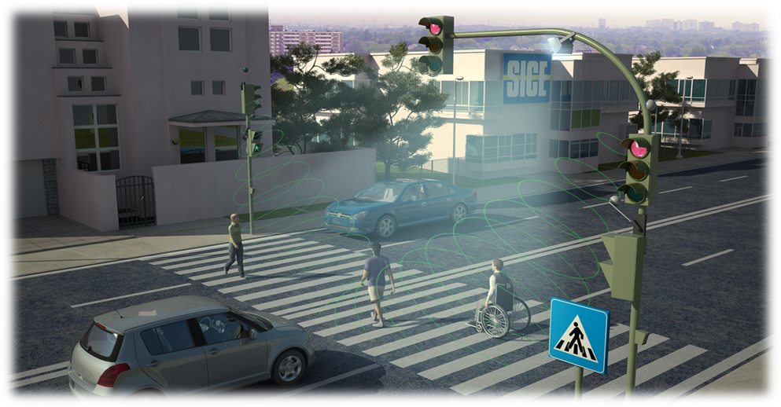
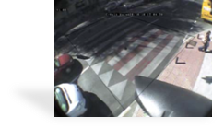

3) Cruce inteligente para Peatones
Objetivo:
  Mejorar la seguridad en los pasos de peatones controlados por semáforos y hacerlos más accesibles para las personas de movilidad reducida o de movilidad especial.
Luminarias
Cámara

Slide 8
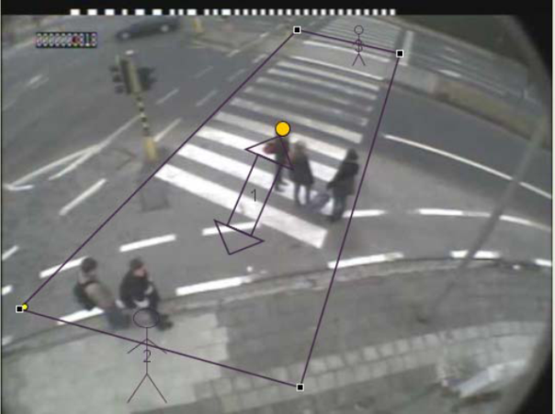
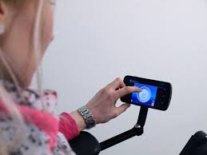
3) Cruce inteligente para Peatones
Funcionalidades:
  Extender los tiempos de verde peatonal (hasta el umbral máximo permitido) si se detecta la presencia de patones cruzando.
  Iluminar el paso peatonal por la noche (si fuera necesario).
  Permitir activar la demanda de verde peatonal desde un teléfono móvil (como si fuera un pulsador tradicional).
El uso de la plataforma permite gestionar las “listas blancas” de usuarios que demandan este servicio, asegurando la privacidad del usuario.

Slide 9
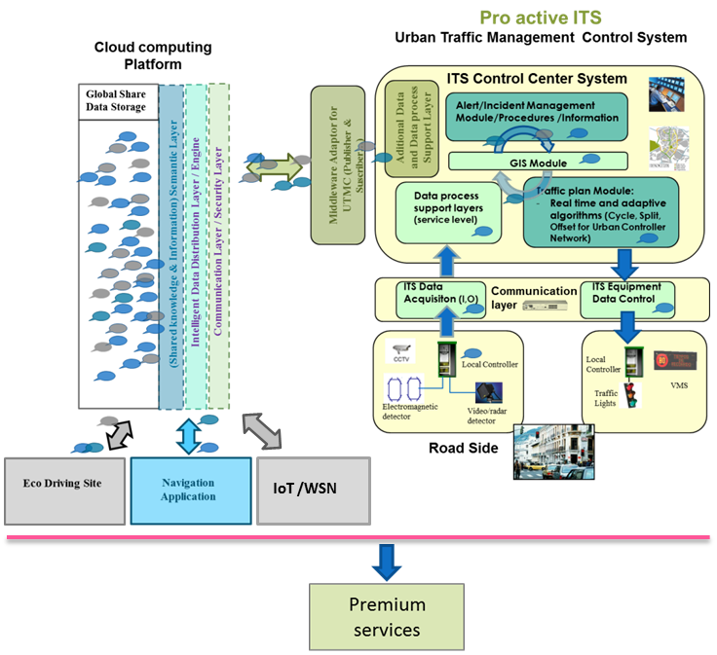
4) Enrutado Eco-Eficiente
Objetivo:
  Mejorar y/o poder proporcionar nuevos servicios de movilidad sobre la base de fiabilidad, calidad y periodicidad de datos proporcionados por terceros (FCD, WSN, etc…).
  Promocionar políticas de movilidad sostenible sobre la base de despliegue de incentivos (servicios “Premium”, servicios personalizados, rutas óptimas, etc.).
  Promocionar el desarrollo de nuevos modelos de negocio basados en políticas de ofrecer APIs de acceso a datos.

Slide 10
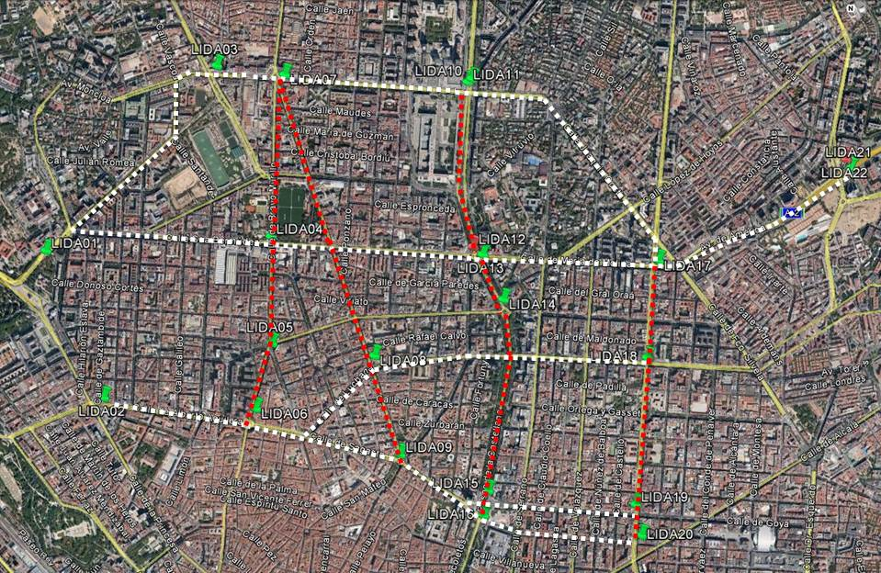
4) Enrutado Eco-Eficiente
Funcionalidades:
  Proporcionar rutas óptimas a los conductores, teniendo en cuenta la información en tiempo real recogidos por diferentes redes de sensores/sistemas:
    Datos recogidos en el Centro de Movilidad: Niveles de servicio de cada tramo, incidencias que afectan a la movilidad.
    Datos recogidos por redes de dispositivos bluetooth a desplegar
    Estimar tiempos de recorrido en rutas predefinidas a partir de la fusión de los datos. Corredores N-S y E-O

Slide 11
GRACIAS POR SU ATENCIÓN
Tomás Paadín email: tpaadin@sice.com

